Slide 1
CHỦ ĐỘNG, TỰ TIN
TRONG HỌC TẬP
VÀ GIAO TIẾP

Slide 2
Mục tiêu
Thể hiện được sự chủ động của bản thân trong các môi trường học tập, giao tiếp khác nhau.
Thể hiện được sự tự tin trong các tình huống giao tiếp, ứng xử và biết cách thể hiện sự thân thiện với bạn bè, thầy cô.
Ứng xử phù hợp trong các tình huống giao tiếp khác nhau trong gia đình.

Slide 3
KHỞI ĐỘNG
“Giải Oscar”

Slide 4
CHỌN 1 TRONG 4 TÌNH HUỐNG SAU
    1
    2
    4
    3

Slide 5

Thái sư Trần Thủ Độ nói với vua “Đầu thần chưa rơi xuống đất, xin bệ hạ đừng lo”.

Slide 6

Bạn đang lo lắng khi đến những giây phút cuối cùng của cuộc thi Hoa hậu, BGK thông báo bạn giành ngôi vị “Hoa hậu”.

Slide 7

Bạn thể hiện sự yêu thương dành cho bố mẹ nhân ngày “Gia đình Việt Nam”.

Slide 8

Bạn đang bị con chó becgie 40kg không xích, không rọ mõm gầm gừ ngay trước mặt.

Slide 9
KHÁM PHÁ KẾT NỐI
1
Tìm hiểu sự biểu hiện của chủ động, tự tin

Slide 10
Thảo luận nhóm và nêu
Các biểu hiện của sự chủ động học tập, giao tiếp.
Lợi ích của sự chủ động học tập, giao tiếp.

Slide 11
Chủ động trong các môi trường học tập và giao tiếp khác nhau
tạo cho ta nhiều cơ hội tiếp nhận tri thức,
có nhiều kĩ năng trong giao tiếp,
giúp ta thực hiện tốt mục tiêu đề ra,...

Slide 12

1. Các biểu hiện của sự chủ động trong giao tiếp, học tập
+ Chăm chú nghe giảng.
+ Chủ động hỏi bài bạn bè, thầy cô khi chưa hiểu bài.
+ Chủ động trao đổi, chia sẻ những kiến thức mình hiểu biết vói bạn bè.
+ Tích cực tranh biện, đặt câu hỏi mở rộng kiến thức.
+ Chủ động làm quen với bạn mới.
+ Tích cực tham gia hoạt động cộng đồng, rèn luyện kĩ năng sống,...
+ ...

Slide 13

2. Biểu hiện của sự tự tin, thân thiện trong giao tiếp

Slide 14
Làm việc theo nhóm
Nhóm 1, nhóm 2
Nhóm 3, nhóm 4
Biểu hiện của
Ứng xử tự tin
Ứng xử thân thiện
trong giao tiếp với bạn bè
và thầy cô ở trường

Slide 15
Kĩ năng giao tiếp rất quan trọng trong cuộc sống của mỗi người. Dù ở môi trường gia đình, nhà trường hay xã hội, chúng ta cần phải chủ động, tự tin, thân thiện, giao tiếp phù hợp.

Slide 16
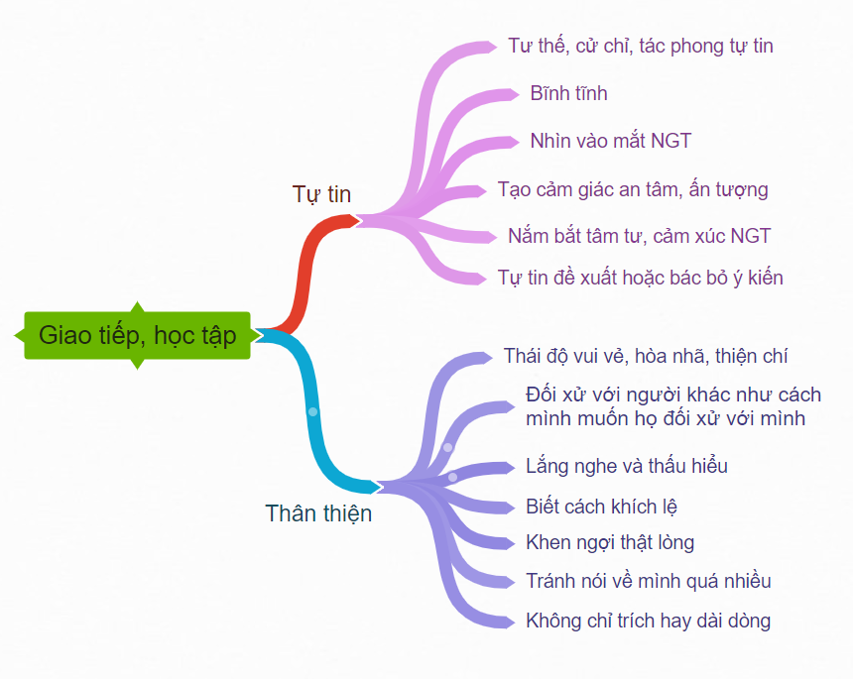

Slide 17

3. SỰ CHỦ ĐỘNG HỌC TẬP, GIAO TIẾP

Slide 18
Trong mỗi tình huống
Phân tích và đánh giá sự chủ động, tự tin của các nhân vật trong tình huống.
Đề xuất cách thể hiện sự tự tin, chủ động trong tình huống đó.
Rút ra bài học cho bản thân.

Slide 19
Thể hiện sự chủ động, tự tin của bản thân giúp bản thân làm chủ được kiến thức đã tiếp thu, làm chủ cuộc sống và dễ dàng đạt mục tiêu đề ra.

Slide 20
LUYỆN TẬP

Slide 21
Thực hành giao tiếp, ứng xử tự tin, thân thiện với bạn bè trong trường học
Chọn 1 tình huống và:
Phân tích cách ứng xử đã cho.
Đề xuất cách giao tiếp phù hợp.
Sắm vai và thể hiện tình huống sau khi chọn cách giao tiếp hợp lý.

Slide 22
Bạn bè chung lớp chung trường cần tôn trọng, thấu hiểu và chia sẻ cùng nhau; ứng xử tự tin, thân thiện, hoà đồng để xây dựng tình bạn đẹp, lớp đoàn kết, góp phần xây dựng trường học thân thiện - HS tích cực.”

Slide 23
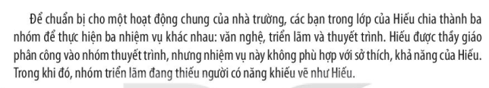

Thực hành giao tiếp, ứng xử
phù hợp với thầy, cô giáo
Diễn kịch cho nội dung dưới đây

Slide 24
Đối với thầy, cồ giáo trong trường, HS cần tôn trọng, lễ phép. Trong giao tiếp cần chủ động, tự tin khi đề đạt nguyện vọng; ứng xử mọi tình huống cần thân thiện và phù hợp.

Slide 25
Thực hành ứng xử phù hợp trong giao tiếp ở gia đình
Ghi lại kinh nghiệm khi giao tiếp với các thành viên khác nhau của gia đình
Chia
sẻ
kinh nghiệm

Slide 26
Thực hành ứng xử phù hợp trong giao tiếp ở gia đình
Với mỗi tình huống:
Phân tích cách ứng xử đã cho
Đưa ra cách ứng xử phù hợp

Slide 27
Khi giao tiếp trong gia đình, em cấn tuỳ từng tình huống cụ thể để có cách ứng xử phù hợp. Khi ứng xử, cần chú ý đến cảm xúc của người thân để điều chỉnh hành vi, thái độ của mình.

Slide 28
VẬN DỤNG
📌
1. Lập danh sách những hoạt động cần rèn luyện tính chủ động, tự tin, trong học tập và giao tiếp.
2. Lập danh sách những việc cần làm để rèn luyện tính chủ động, tự tin, thân thiện, phù hợp trong giao tiếp

Slide 29

Thanks!

